Slide 1

One Size Does Fit All: Exploring Model Fusion for Software Engineering Tasks
汇报人：邱盈钢 日期：2026-5-16

Slide 2
One Size Does Fit All: Exploring Model Fusion for Software Engineering Tasks
邱盈钢, 秦意浩, 耿铭阳, 王尚文, 董德尊
国防科技大学计算机学院
2026-5-16, 星期六
Notes:
Good afternoon, everyone. I’m sorry that the authors was unable to attend due to some unforeseen circumstances. I will be presenting on their behalf.
The title of this presentation is "Let the Code Speak: Incorporating Program Dynamic State for Better Method-Level Fault Localization." The author team is from the College of Computer Science and Technology, the National University of Defense Technology.

Slide 3
1.介绍
为什么需要模型融合?
基于大语言模型的软件工程多任务挑战
01 /现状：广泛应用与传统方法
传统方法：管理困难、存储开销大
大语言模型 (LLMs) 已渗透至代码搜索、漏洞检测、代码修复与摘要等关键软件工程(SE)任务。目前主流做法是：针对不同任务与编程语言，分别进行微调并维护为相互独立的模型。
代码生成
(Python)
代码修复
(Java)
代码搜索
(JS)
漏洞检测
(Go)
02 /问题：传统方法与MTL的局限
•独立微调弊端：模型数量呈指数级爆炸，导致存储成本高昂，且部署与维护极为繁琐，缺乏统一的管理平台。
•多任务学习(MTL)瓶颈：存在严重的数据分布不均衡与任务间特征干扰，且在联邦学习场景下受限于数据隐私无法聚合。
↓ 各自独立微调 → 模型A | 模型B | 模型C | 模型D
03 /模型融合：新范式
目标：统一模型 (Unified & Efficient)
将多任务微调模型通过参数整合为统一大模型。
• 核心：保留专家模型知识； • 目标：兼顾性能与统一管理。
分散的微调模型检查点
模型融合
(Fusion)
统一模型
(Unified)
能否通过模型融合技术，让一个统一的模型
同时高效适配多个软件工程任务和多种编程语言？
Notes:
大家好，今天我们来探讨一个在大语言模型应用于软件工程领域时非常关键的问题：为什么我们需要模型融合？
首先，我们看到大语言模型在代码搜索、漏洞检测等任务中表现出色。但传统的做法是，为每一个任务、每一种编程语言都单独训练一个模型。这就像为每个工具都准备一个独立的工具箱，很快我们就会被大量的模型所淹没，带来了存储成本高、部署维护复杂等一系列问题。
同时，另一种思路——多任务学习，虽然能把多个任务放在一个模型里，但也存在数据不均衡、任务间相互干扰等问题。
那么，我们能否找到一种更好的方式？这正是我们研究的出发点：我们能否通过模型融合技术，将这些分散的、针对特定任务的模型整合起来，形成一个能够同时处理多种任务和语言的统一大模型？这不仅能极大地简化模型管理，还能提升效率和性能。接下来的内容，我们将围绕这个核心问题展开。

Slide 4




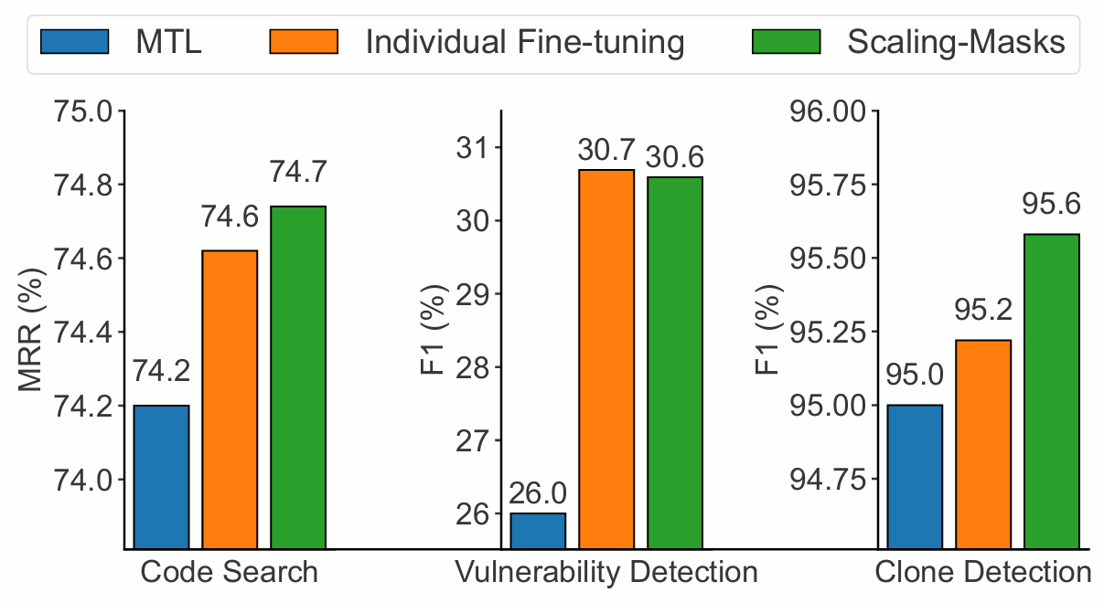

1.背景
多任务学习
…
为每个软工任务每个编程语言微调一个检测点
代码搜索
(Java)
代码搜索
(Python)
漏洞检测
(Java)
摘要生成
(Python)
代码生成
(Java)
收集数据集
训练
⚖️
数据不平衡
漏洞检测任务性能下降较大！
🔄
负迁移
🔒
数据隐私
Notes:
多任务学习，可以使得一个模型处理多个任务，它通常首先收集所有任务的数据集，然后再将他们混合给大模型训练，但是，其存在几个问题，首先是不同任务的数据可能不均衡，这会导致数据量少的任务性能不理想，其次是不同任务的梯度，特征可能冲突，导致性能下降。并且，在某些场景下例如联邦学习，其还面临数据隐私的问题。
如右图所示，多任务学习的性能在所有任务上性能都弱于微调模型，这进一步表明了他的一些缺点

Slide 5






2.研究设计
模型融合的目标
1. 预训练模型 (Pre-trained Model)
以 CodeLlama-7B基座，作为所有任务微调的共享起点。
…
2. 任务特定微调 (Fine-tuning)
针对代码搜索、漏洞检测等任务，训练得到独立的 LoRA 低秩参数。
$$(A_{1},B_{1})$$
$$(A_{2},B_{2})$$
$$(A_{N},B_{N})$$
3. 模型融合 (Model Fusion)
将多个任务的 LoRA 参数集合，通过融合算法合并为统一参数。
$$(\hat{A},\hat{B})$$
inference
4. 模型推理
融合后的参数加载回基座，得到可同时服务所有任务的统一模型。
Notes:
这一页我们来正式定义一下什么是模型融合。
首先，我们假设有N个不同的软件工程任务。我们从同一个预训练好的基础模型出发，比如CodeLlama。然后，我们针对每一个任务，比如代码搜索、漏洞检测等，进行独立的微调。微调后，每个任务都会得到一组自己独有的、任务特定的参数。
模型融合的目标，就是把这些来自不同任务的参数集合，通过一个具体的融合操作，合并成一个统一的参数集合，也就是我们最终的统一模型
这个统一模型的最终目标，是能够同时在所有这些任务上都表现出色，性能要尽可能接近每个任务单独微调时的水平。
值得一提的是，为了提高效率，我们采用了LoRA这种高效微调方法。它的核心思想是冻结住预训练模型的大部分权重，只去学习两个很小的低秩矩阵，用它们来近似表示微调带来的参数变化。这样做不仅大大降低了训练成本，也使得模型融合变得更加容易。
总而言之，本页的核心就是理解模型融合的对象和目标：把为多个任务分别训练好的参数，高效地合并成一个能够处理所有任务的统一模型。

Slide 6
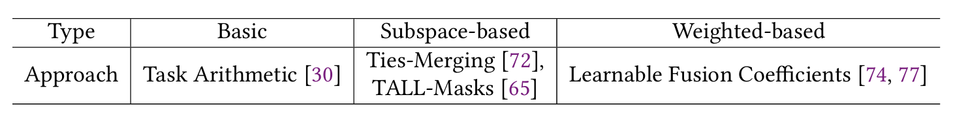

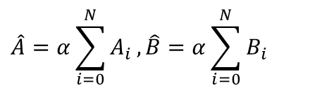

2.研究设计
模型融合方法选取
Task Arithmetic
$${(A}_{1},B_{1})$$
将Lora参数视为任务向量
将不同任务的任务向量相加并与一个融合系数相乘得到融合参数
$${(A}_{2},B_{2})$$
$$\hat{A}=α\sum_{i=0}^{N}{A_{i}},\hat{B}=α\sum_{i=0}^{N}{B_{i}}$$

Slide 7
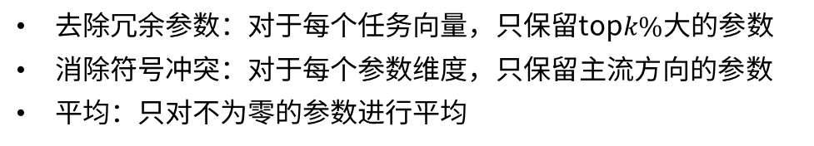
2.研究设计
模型融合方法选取
Ties-Merging
任务A
任务A
任务B
任务B
融合
融合
正常
参数冗余
符号冲突
参数冗余：一些任务的冗余参数 (接近0) 会影响融合性能
符号冲突：不同任务的参数在某个维度上的方向相反会影响融合性能
去除冗余参数：对于每个任务向量，只保留top$k\%$大的参数
消除符号冲突：对于每个参数维度，只保留主流方向的参数
平均：只对不为零的参数进行平均

Slide 8

2.研究设计
模型融合方法选取
TALL-Masks
任务A
任务B
为每个任务构造一个掩码$m_{i}$来定位相关参数
融合
$$m_{i}=1\left\{\left|p_{i}\right|≥|p_{fusion}−p_{i}|\right\}$$
当融合参数与任务参数差距在一定范围时，认为是相关的
推理时，对于任务$i，$推理参数为相应掩码与融合参数相乘
任务A
$$\hat{p_{i}}=m_{i}⊙p_{fusion}$$
任务B

Slide 9
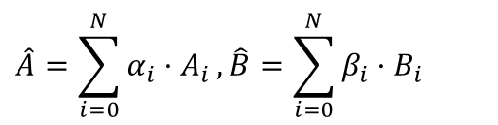


2.研究设计
模型融合方法选取
Learnable Fusion Coefficients
$$α_{1}.(A_{1},B_{1})$$
为不同任务向量分配不同的融合系数
通过梯度下降得到最优的融合系数组合
$$α_{2}.(A_{2},B_{2})$$
$$\hat{A}=\sum_{i=0}^{N}{{α_{i}·A}_{i}},\hat{B}=\sum_{i=0}^{N}{β_{i}·B_{i}}$$

Slide 10
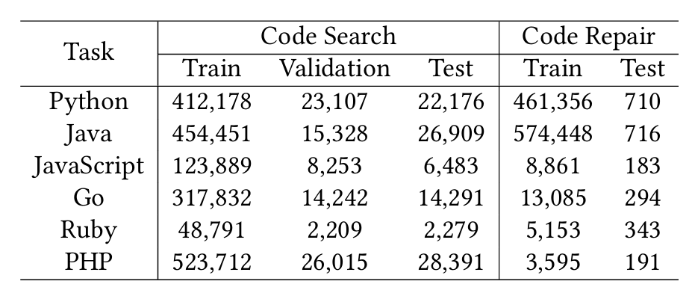
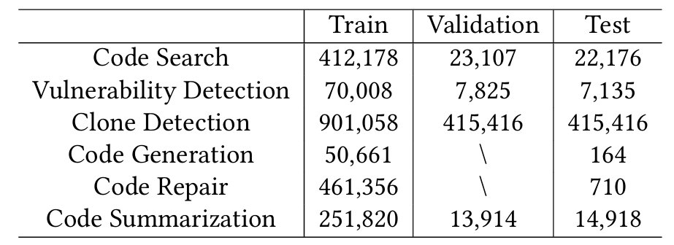
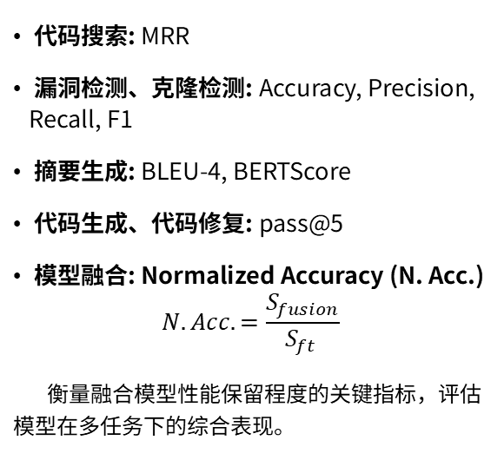
2.研究设计
数据集、评价指标以及研究问题
本研究主要探究了三种程序理解任务（代码搜索、漏洞检测以及克隆检测）
与三种程序生成任务（代码生成、代码修复以及代码摘要生成）
评价指标
研究问题 (RQs)
代码搜索: MRR
漏洞检测、克隆检测: Accuracy, Precision, Recall, F1
摘要生成: BLEU-4, BERTScore
代码生成、代码修复: pass@5
模型融合: Normalized Accuracy (N. Acc.)
$$N. Acc. =\frac{S_{fusion}}{S_{ft }}$$
衡量融合模型性能保留程度的关键指标，评估模型在多任务下的综合表现。
RQ1:同一任务中多编程语言融合 (MPLF) 的性能如何？
RQ2:多软件工程任务融合 (MSETF) 的性能如何？
RQ3:多任务多语言融合 (MSETMPLF) 的综合性能如何？
RQ4:在不同的SE任务中，如何有效提升模型融合技术的性能？
RQ1使用的数据集详情
RQ2、RQ3使用的数据集详情

Slide 11
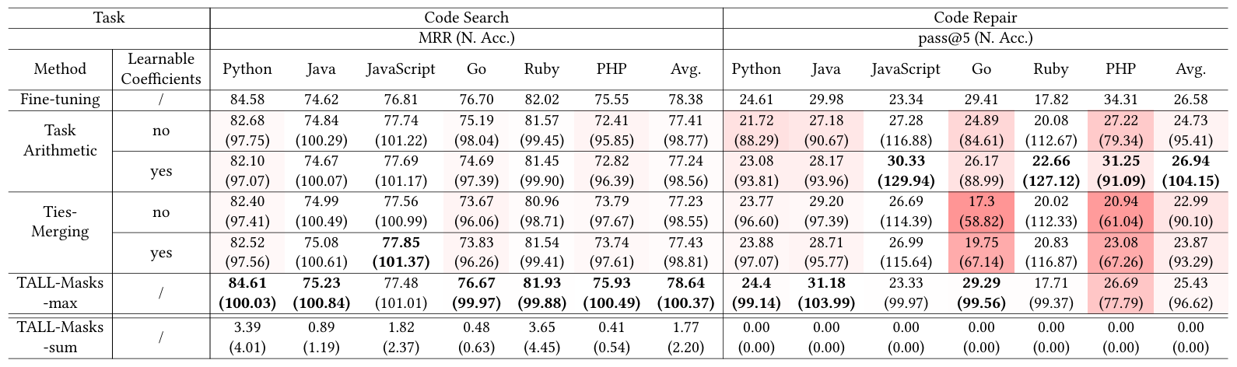
3.实验结果
RQ1：多编程语言融合性能
发现 1：在多编程语言融合场景下，几乎所有模型融合方法都能在代码搜索任务中取得较好的性能；然而，在代码修复任务中，不同融合方法在某些编程语言上会出现性能下降。
发现2：Ties 和 Learnable Fusion Coefficients 通常没有像它们在 NLP 和 CV 任务中那样提升融合性能。

Slide 12
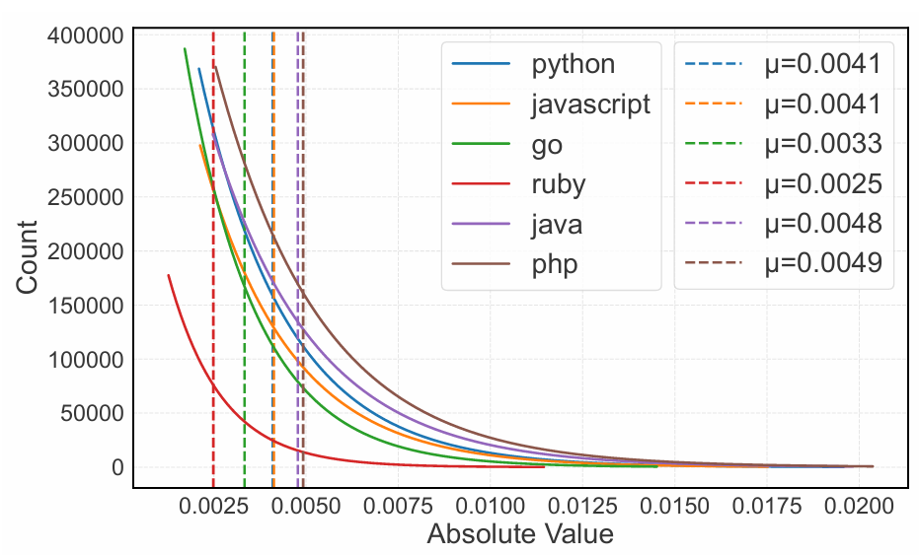
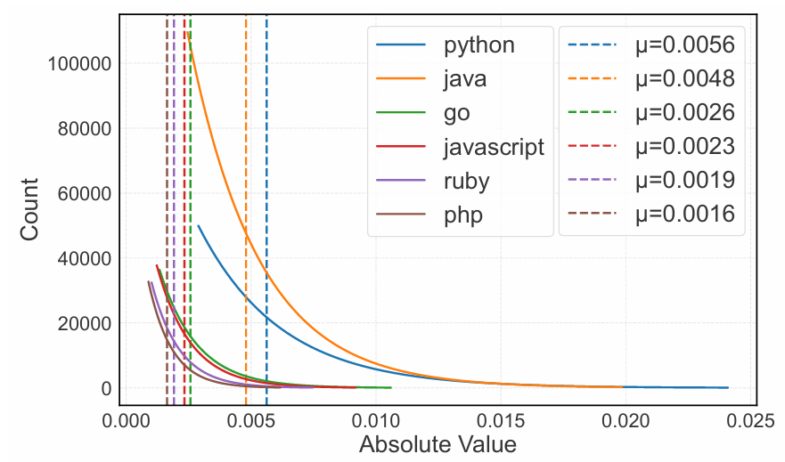
3.实验结果
RQ1：多编程语言融合性能
在不同编程语言参数分布的差异上，代码搜索任务要比代码修复任务小很多
在代码修复任务中，对于性能的下降，一般发送在参数变化小的任务上

Slide 13
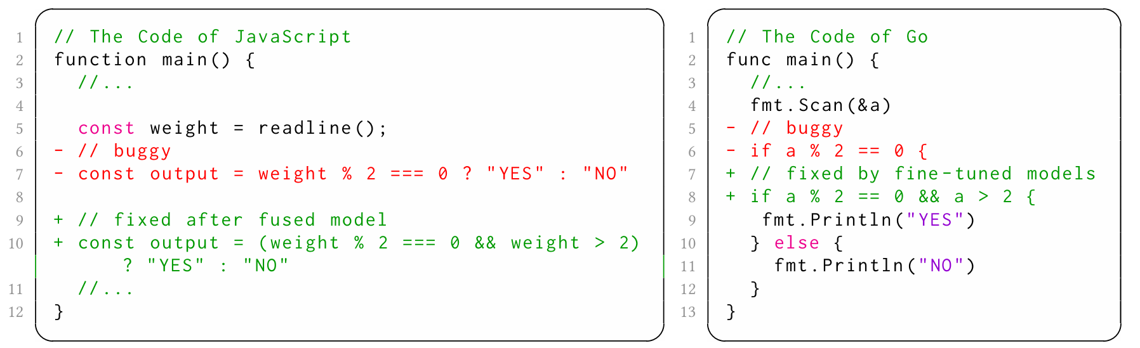
3.实验结果
RQ1：多编程语言融合性能
在一些数据量较少的编程语言上，其融合后的性能会上升
发现 3：在多编程语言融合场景下，如果某些数据量少的编程语言与其他语言共享相似特征，那么这些语言在模型融合过程中，其性能可以被保持，甚至进一步提升。

Slide 14
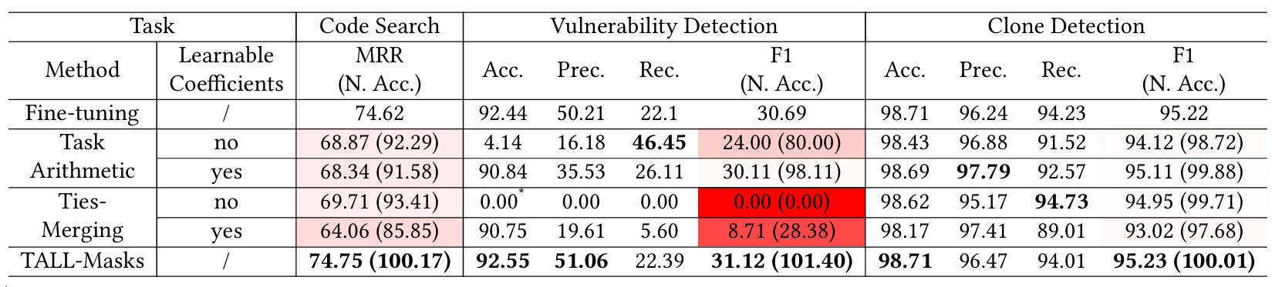
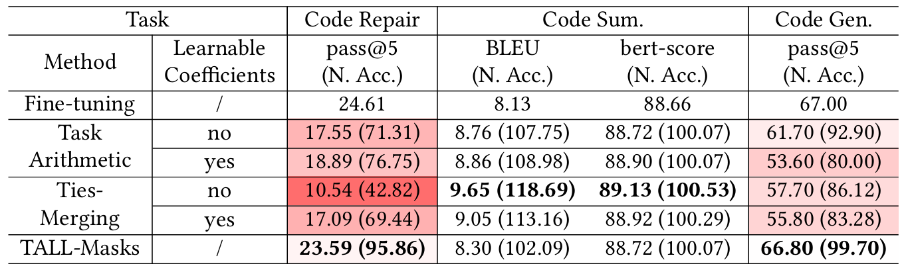
3.实验结果
RQ2：多软工任务融合性能
程序理解任务融合性能(Java语言)
程序生成任务融合性能(Python语言)

Slide 15
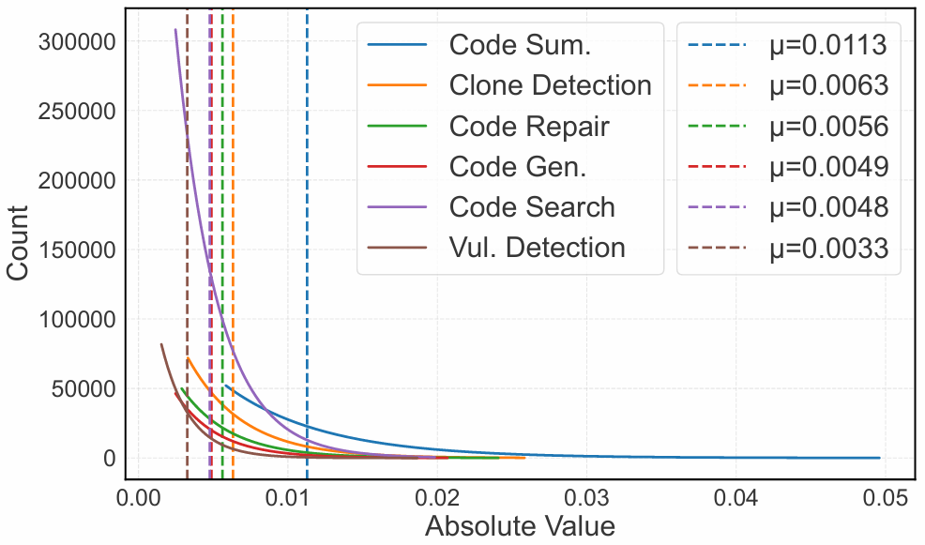
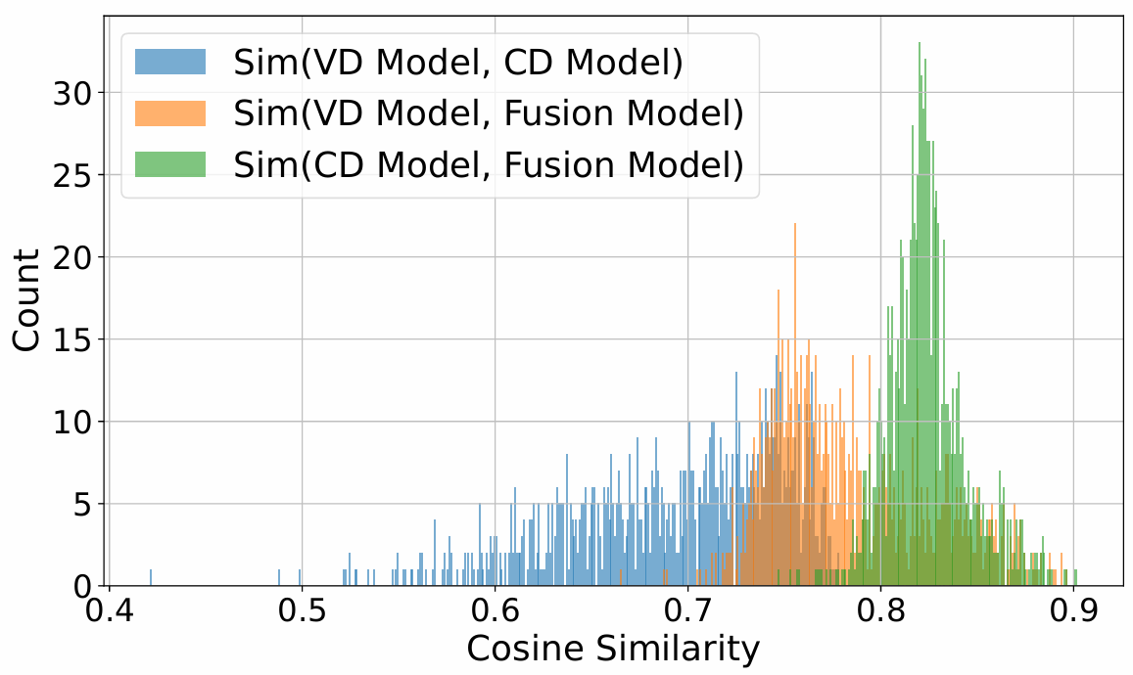
3.实验结果
RQ2：多软工任务融合性能
不同任务之间的参数分布差异巨大
融合模型的行为更接近强特征任务微调模型行为
发现4：在多软件工程任务融合场景下，除了 TALL-Masks 之外，其他融合方法往往会被具有更强特征的任务主导。这些占主导地位的任务能够保持较好的性能，而特征较弱的任务则会出现明显的性能下降。

Slide 16
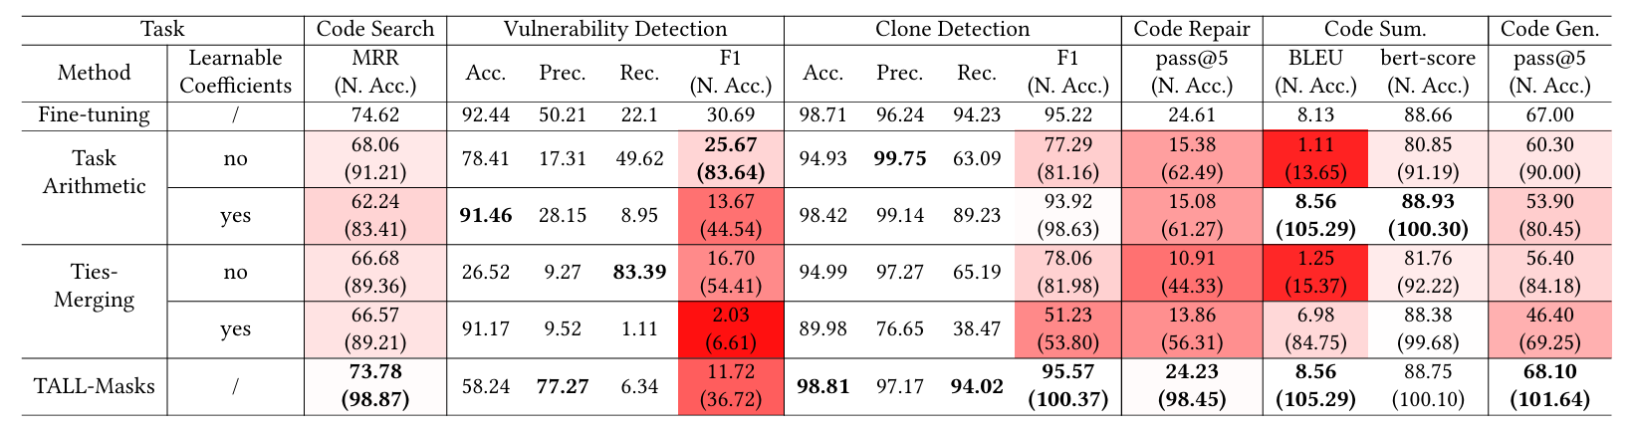
3.实验结果
RQ3：多软工任务多编程语言融合性能
发现5：在多软工任务多编程语言融合场景下，几乎所有融合方法都会在某些任务上出现显著的性能下降。对于 TALL-Masks，除了漏洞检测任务之外，在其他所有任务上都能够保持接近单任务微调模型 100% 的能力。

Slide 17
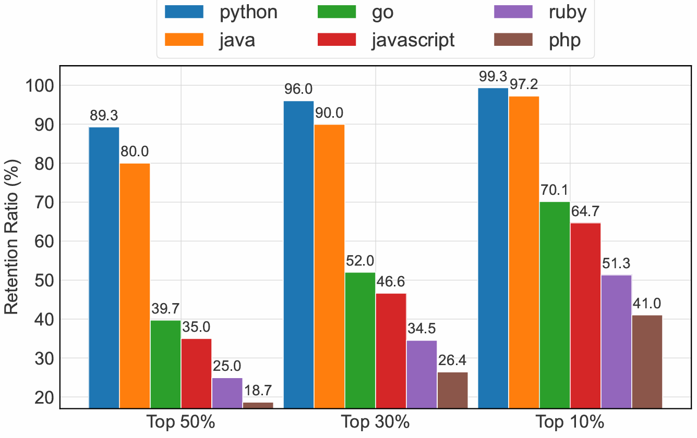
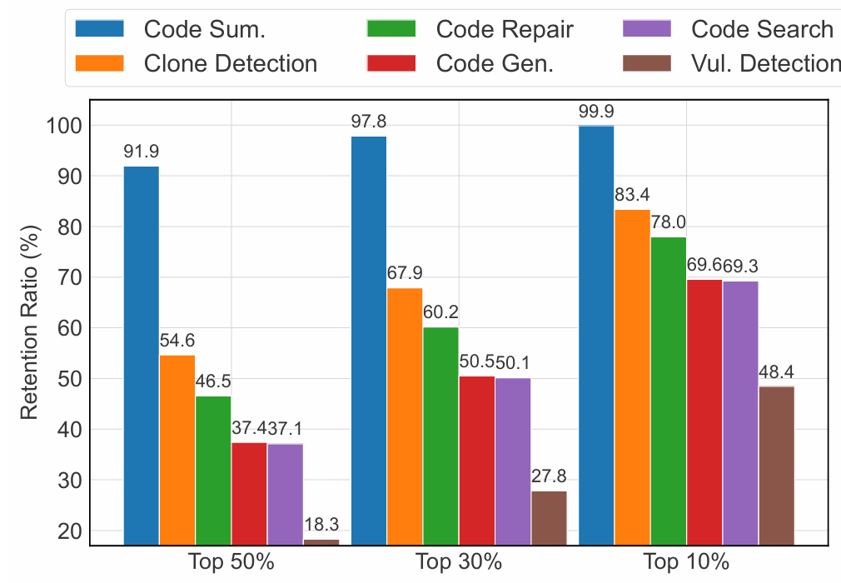
3.实验结果
RQ3：多软工任务多编程语言融合性能
代码修复任务多编程语言融合
多软工任务多编程语言融合
发现6：对于 TALL-Masks 而言，在融合参数中，弱特征很容易被强特征掩盖，导致构建出的掩码无法有效保留重要参数。

Slide 18
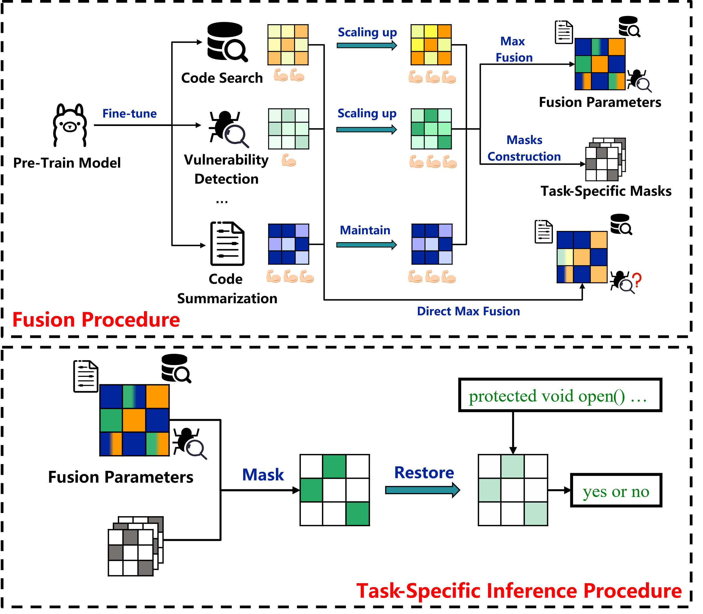
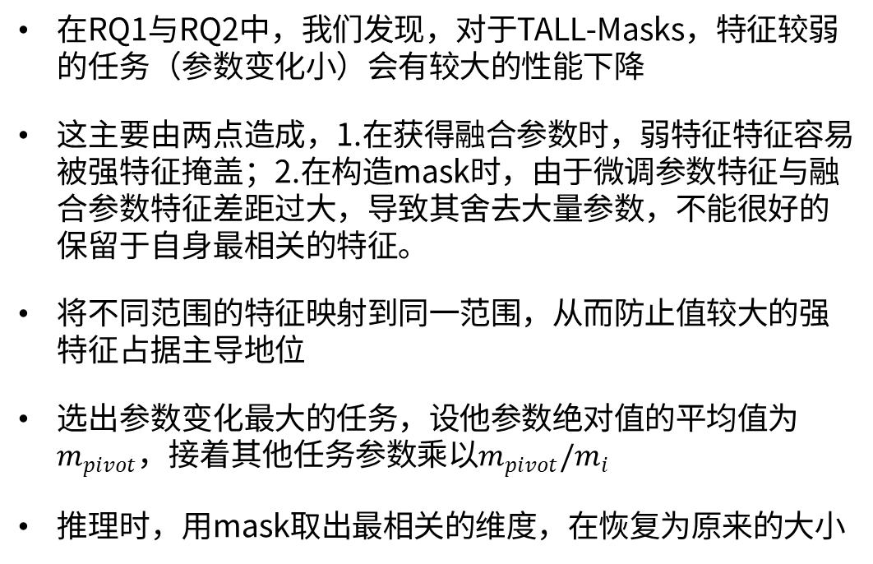
3.实验结果
RQ4：模型融合方法改进
在RQ1与RQ2中，我们发现，对于TALL-Masks，特征较弱的任务（参数变化小）会有较大的性能下降
这主要由两点造成，1.在获得融合参数时，弱特征特征容易被强特征掩盖；2.在构造mask时，由于微调参数特征与融合参数特征差距过大，导致其舍去大量参数，不能很好的保留于自身最相关的特征。
将不同范围的特征映射到同一范围，从而防止值较大的强特征占据主导地位
选出参数变化最大的任务，设他参数绝对值的平均值为$m_{pivot}$，接着其他任务参数乘以$m_{pivot}/m_{i}$
推理时，用mask取出最相关的维度，在恢复为原来的大小

Slide 19
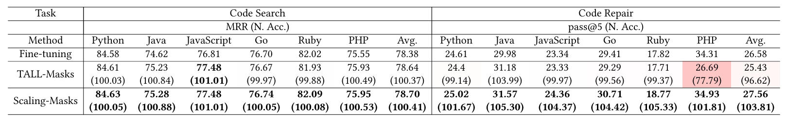
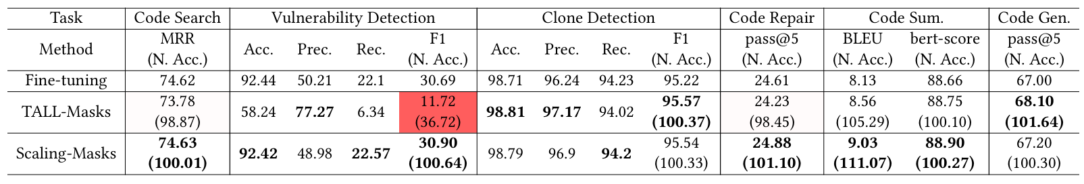
3.实验结果
RQ4：模型融合方法改进
多编程语言融合性能
多软工任务多编程语言融合性能

Slide 20
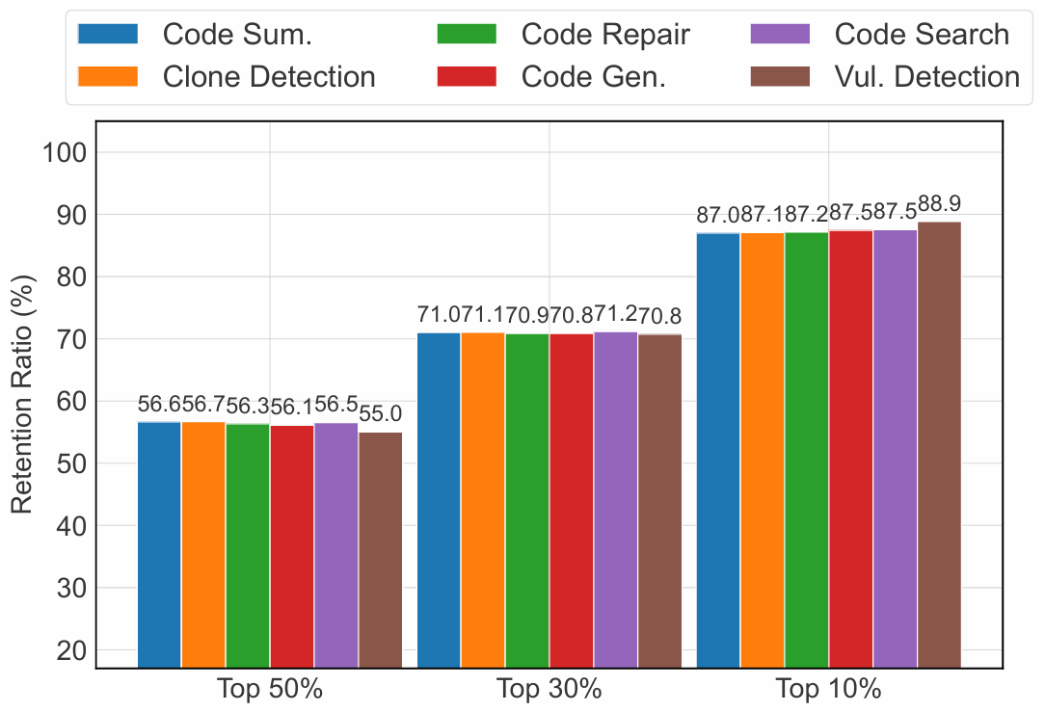
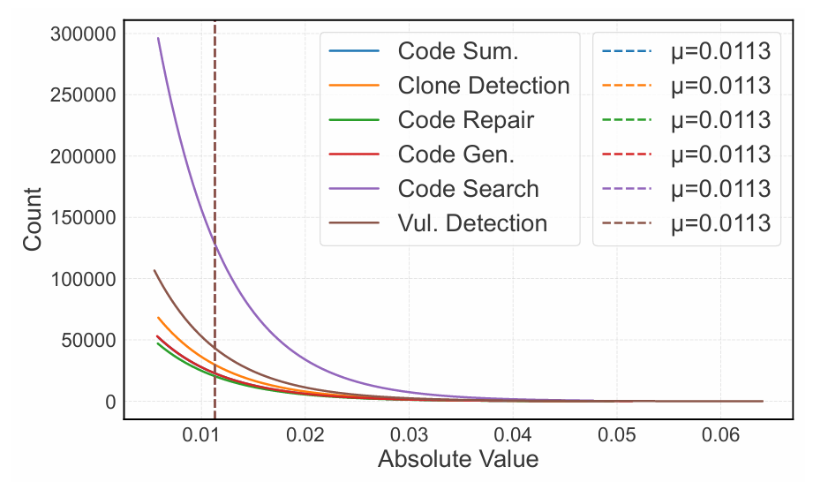
3.实验结果
RQ4：模型融合方法改进

Slide 21
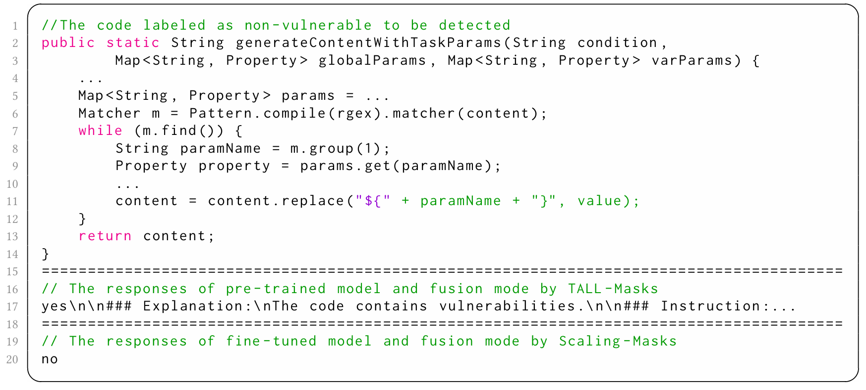
3.实验结果
RQ4：模型融合方法改进
案例分析

Slide 22

Q & A
Please email qyg@nudt.edu.cn with your questions
The source code of this work is available at https://doi.org/10.5281/zenodo.19491719
Notes:
That’s all, Thank you for listening.
Please email the author to ask any questions about their work.

Slide 23
汇报人：邱盈钢 日期：2026-5-16
谢谢

